Slide 1
Videobewerbungen
SP Kommunikationspsychologie und Konfliktmanagement
TRAINING - 3.12.2024
Katarina Zrnic, Tibo de Vries, Stefanie Eickelpasch

Slide 2

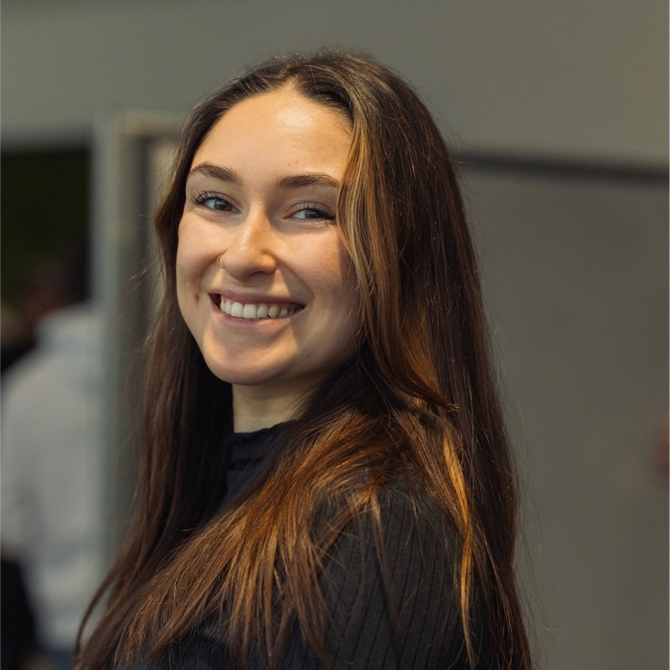


Über uns
Katarina Zrnic​
Tibo de Vries​
Stefanie Eickelpasch
Geschäftsführerin
Trainer für ?
Trainerin für ?

Slide 3
Was gefällt euch an den bars, in die ihr gerne geht ?

Slide 4

Sober lane d4
Bewerbungsvideos über SnapChat
Barbetreiber fragt bei Eröffnung nach Bewerbungsvideos für Bedienungen über Snapchat – jeder Bewerber hat 10 Sekunden, um von sich zu überzeugen.
Damit ähnelt die Bewerbung dem ersten Eindruck, den jeder Kunde beim Betreten der Bar erlebt.

Slide 5
Gliederung
tbd

Slide 6
Lernziele
Wissen:
Wissen:
Was eine Videobewerbung ist und wie sie sich von anderen Bewerbungsmethoden unterscheidet.
Wie man sich auf eine Videobewerbung optimal vorbereitet .
Verstehen:
Verstehen:
Was die entscheidenden Faktoren sind für Einstellungsentscheidungen in Videobewerbungen.
Wie man sich in einer Videobewerbung von anderen Bewerbern abhebt.

Slide 7



Arten von Videobewerbungen
Freie vIDEOBEWERBUNG
Sequence Video Interview
Arbeitsproben
Kandidat kann frei sprechen
Kandidat beantwortet vorgegebene Fragen
Kandidat zeigt konkrete Skills (z.B. Videoediting oder Tanz)

Slide 8
Vorteile von Videobewerbungen
Zeitersparnis
In Videos kann mehr Information in kürzerer Zeit gezeigt werden
Demonstriert Selbstorganisation
Ein individualisiertes Video demonstriert Initiative & Selbstorganisation.
Außerdem wird gezeigt, dass Kandidaten „frei“ öffentlich sprechen können.
Demonstriert Sprachkenntnisse
Fremdsprachkenntnisse können in Videos direkt gezeigt werden
Persönlichkeit kann direkt gezeigt werden
Video ist ein „reichhaltigeres Medium“ (Media Richness Theory)
In Videos sticht mehr Persönlichkeit durch als in CVs

Slide 9
Nachteile von Videobewerbungen
Zeitkosten
Viele Videos brauchen mehr Zeit zur Sichtung als viele CVs
Höhere Chance Auf Verzerrung durch Biases
Ein individualisiertes Video demonstriert Initiative & Selbstorganisation.
Außerdem wird gezeigt, dass Kandidaten „frei“ öffentlich sprechen können.
Kandidat kann mehr Dinge verstecken
Fremdsprachkenntnisse können in Videos direkt gezeigt werden
Videos können Täuschen
Personaler nehmen an, dass sie Persönlichkeit besser einschätzen können als sie es tatsächlich können

Slide 10
Einschätzung von Persönlichkeit in Videointerviews
Recruiter nehmen an, dass sie durch Videos Persönlichkeit einschätzen können
Allerdings können sie aus einem gezeigten Video nur Agreeableness und Extraversion einschätzen

Slide 11



Wo Bieten sich Videobewerbungen als Format an?
Offene Frage dann Einblenden
Sales
Customer Service
Jobs die Videos Erstellen

Slide 12
Praxisbeispiel: Sparkasse Bodensee
Sparkasse sucht Bewerber mit Digitalkompetenz und starken Sprach- und Interpersönlichen Fähigkeiten
Zuerst Sichtung von klassischen Bewerbungsunterlagen, dann Einladung zur Videobewerbung über App
Sowohl professionelle Selbstpräsentation als auch Medienkompetenz werden getestet

Slide 13
Wie solltet ihr euch also Vorbereiten ?
Persönlichkeit
Authentizität
Zeigt die beste Seite eurer Persönlichkeit, demonstriert, was euch als Person gut für diese Stelle macht.
Seid ehrlich darüber, wer ihr seid, aber auch darüber, was ihr könnt. Zeigt eure Stärken!
Kommunikationsfähigkeit
Cultural Fit
Zeigt, dass ihr eure Ideen und Gedanken klar formulieren und an andere kommunizieren könnt.
Zeigt, dass ihr in das Unternehmen passt, für das ihr euch bewerbt. Zeigt, dass ihr in die Kultur dort hinein passt.

Slide 14
Praktische Umsetzung

Slide 15
Aufbau einer guten Videobewerbung
Begrüßung
Kurz aber höflich, direkt und Zielsicher
Vorstellung
Wer bist du ?
Name, Berufserfahrung, relevante Fähigkeiten
Stärken
Was ist dein USP ? Was macht dich besonders geeignet für die Stelle ?
Abschluss
Dank und Verweis auf Kontaktmöglichkeiten

Slide 16
Technische Umsetzung

Slide 17
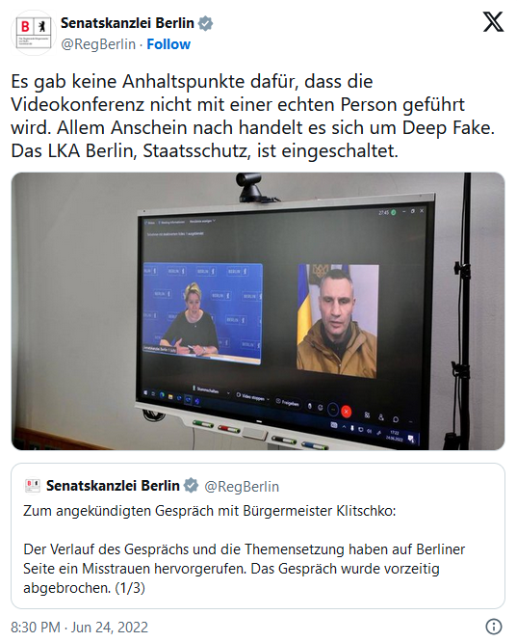
Zukunft von Videobewerbungen
Video-KI wird immer besser
Das bedeutet:
Unternehmen können Videobewerbungen digital Analysieren & durch KI vor-screenen lassen
Bewerber könnten Bewerbungsvideos herstellen, ohne die notwendigen Fähigkeiten zu demonstrieren

Slide 18
Fazit
Die Basics (Kleidung, Hintergrund, Ton, Licht) müssen gut sein.
Euer Auftritt sollte stark aber authentisch sein
Eure Selbstpräsentation sollte passend zur Stelle sein

Slide 19
Interaktion: Wie Würdet ihr euch bei zwei verschiedenen Unternehmen bewerben?
Nike
Sparkasse
Kategorien
Antworten Nike
Antworten Sparkasse

Slide 20





VIELEN DANK
DialogNext​
+49 173-555-0146
DN@dialognext.com
www.dialognext.com
Follow us on social media

Slide 21
FINANZIERUNG
14.000 €
12.000 €
82.000 €
32.000 €
ANGEL-INVESTITIONEN
EIGENTUM
AKTIEN
BARGELD
Durch andere Investoren erhaltener Betrag
Erzielte Einnahmen aus der Vermietung von Immobilien
Anzahl der in USD konvertierten Aktien
Liquide Mittel, die wir zur Verfügung haben

Slide 22
LÖSUNG
DIE LÜCKE SCHLIESSEN
ZIELGRUPPE
Unser Produkt macht das Leben der Verbraucher einfacher. Kein anderes Produkt auf dem Markt bietet die gleichen Funktionen
Unsere Zielgruppe ist Gen Z (18-25 Jahre alt)
KOSTENEINSPARUNGEN
EINFACH ZU VERWENDEN
Ausgaben für Ersatzprodukte reduzieren
Einfaches Design, das dem Kunden gezielt die Informationen liefert, die er braucht

Slide 23
PROBLEM
MARKTLÜCKE
Nur wenige, wenn überhaupt, Produkte auf dem Markt helfen Kunden so wie wir es tun
KUNDEN
66 % der US-Verbraucher geben Geld für mehrere Produkte aus, die ihr Problem nur teilweise lösen
FINANZDATEN
Die Ausgaben für andere Produkte im Jahr 2018 betragen etwa ein Viertel der 48 Milliarden US-Dollar.
KOSTEN
Produktivitätsverlust, der Verbraucher tausende Dollar kostet

Slide 24
PRODUKTÜBERSICHT
EINDEUTIG
Einziges Produkt, das speziell für diesen Nischenmarkt bestimmt ist
ZUERST AUF DEN MARKT
Das erste hervorragend gestaltete Produkt, das sowohl stilvoll als auch funktional ist
GEPRÜFT
Durchgeführte Tests mit Studenten in der Region
AUTHENTISCH
Entwickelt mit der Hilfe und dem Input von Experten auf dem Gebiet

Slide 25
ÜBERSICHT ÜBER DAS UNTERNEHMEN

Slide 26
Sober lane d4
Bewerbungsvideos über Instagram
Unsere Forschung basiert auf Markttrends und sozialen Medien.

Slide 27
Unsere Konkurrenz
Komfortabel
Contoso
Mitbewerber A
Günstig
Teuer
Mitbewerber D
Mitbewerber C
Mitbewerber B
Mitbewerber E
Unbequem

Slide 28
Wachstumsstrategie
Feb. 20XX
Einführung des Produkts bei hochkarätigen oder hochrangigen Teilnehmern, um die Etablierung des Produkts zu unterstützen
Mrz. 20XX
Veröffentlichung des Produkts in der Öffentlichkeit und Überwachung von Pressemitteilungen und Konten in sozialen Medien
Okt. 20XX
Feedback einholen und Produktdesign bei Bedarf anpassen

Slide 29
ENTWICKLUNG
Erfolg durch Prognose
Wichtige Kennzahlen
 | Kunden | Bestellungen | Bruttoein-nahmen | Nettoeinnahmen
20XX | 10 | 1100 | 10.000 € | 7.000 €
20XX | 20 | 200 | 20.000 € | 16.000 €
20XX | 30 | 300 | 30.000 € | 25.000 €
20XX | 40 | 400 | 40.000 € | 30 000 €
UMSATZERLÖS NACH JAHR

Slide 30
2-JAHRES-AKTIONSPLAN
ENTWÜRFE ERSTELLEN
FEEDBACK SAMMELN
AN KUNDEN ÜBERMITTELN
20XX
JAN
FEB
MRZ
APR
MAI
JUN
JUL
AUG
SEP
OKT
NOV
DEZ
20XX
JAN
FEB
MRZ
APR
MAI
JUN
JUL
AUG
SEP
OKT
NOV
DEZ
FOKUSGRUPPEN DURCHFÜHREN
ENTWURF TESTEN
DESIGN EINFÜHREN

Slide 31
FINANZDATEN
 | Jahr 1 | Jahr 2 | Jahr 3
EINKOMMEN
Benutzer | 50.000 | 400.000 | 1.600.000
Umsatz | 500.000 | 4.000.000 | 16.000.000
Mittlerer Preis pro Verkauf | 75 | 80 | 90
Umsatzerlös @ 15 % | 5.625.000 | 48.000.000 | 216.000.000
BRUTTOGEWINN | 5.625.000 | 48.000.000 | 216.000.000
Ausgaben
Vertrieb und Marketing | 5.062.500 | 38.400.000 | 151.200.000 | 70 %
Kundendienst | 1.687.500 | 9.600.000 | 21.600.000 | 10 %
Produktentwicklung | 562.500 | 2.400.000 | 10.800.000 | 5 %
Forschung | 281.250 | 2.400.000 | 4.320.000 | 2 %
GESAMTAUSGABEN | 7.593.750 | 52.800.000 | 187.920.000

Slide 32








DAS TEAM IN PERSON
TAKUMA HAYASHI
MIRJAM NILSSON​
FLORA BERGGREN​
RAJESH SANTOSHI
Präsident
Geschäftsführer
Chief Operations Officer
VP Marketing
GRAHAM BARNES
ROWAN MURPHY
ELIZABETH MOORE
ROBIN KLINE
VP Produkt
SEO-Stratege
Produktentwickler
Inhaltsentwickler

Slide 33
ZUSAMMENFASSUNG
Bei Contoso ist es unsere Überzeugung, 110 % geben zu wollen. Mithilfe unserer Datenarchitektur der nächsten Generation unterstützen wir Organisationen dabei, agile Workflows virtuell zu verwalten. Wir wachsen aufgrund unserer Marktkenntnisse und unseres hervorragenden Teams hinter unserem Produkt. Wie unser Geschäftsführer sagt: "Die Effizienz wird durch eine proaktive Umgestaltung unserer Geschäftsabläufe erreicht."

